Slide 1
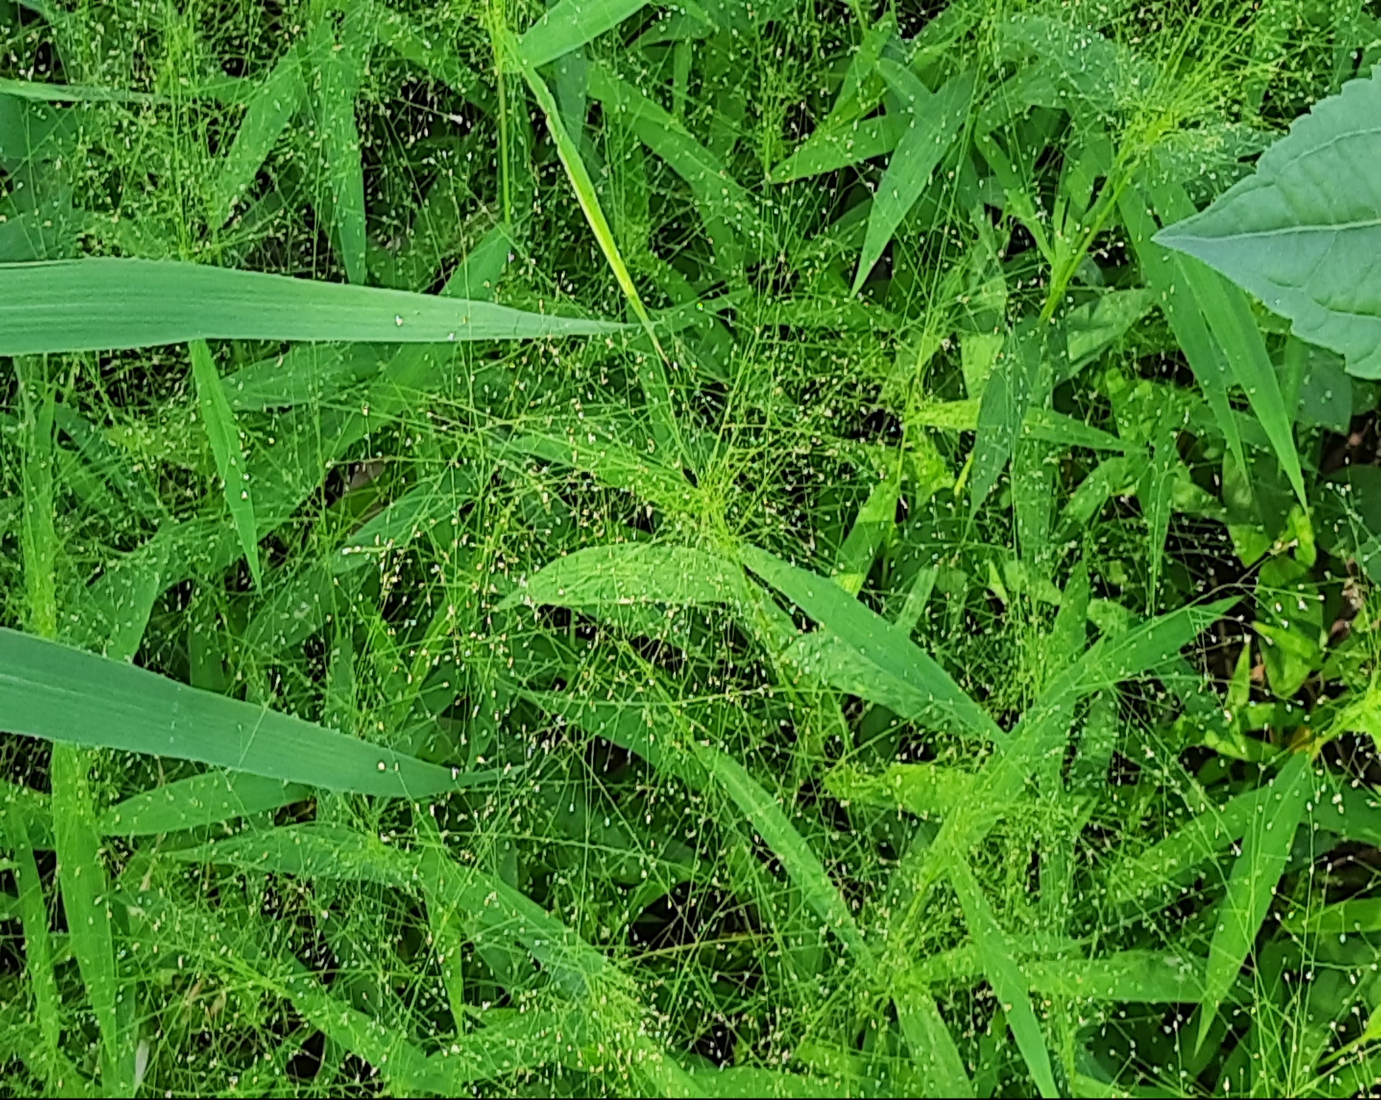
অনেক অনেক প্রীতি ও শুভেচ্ছা

Slide 2
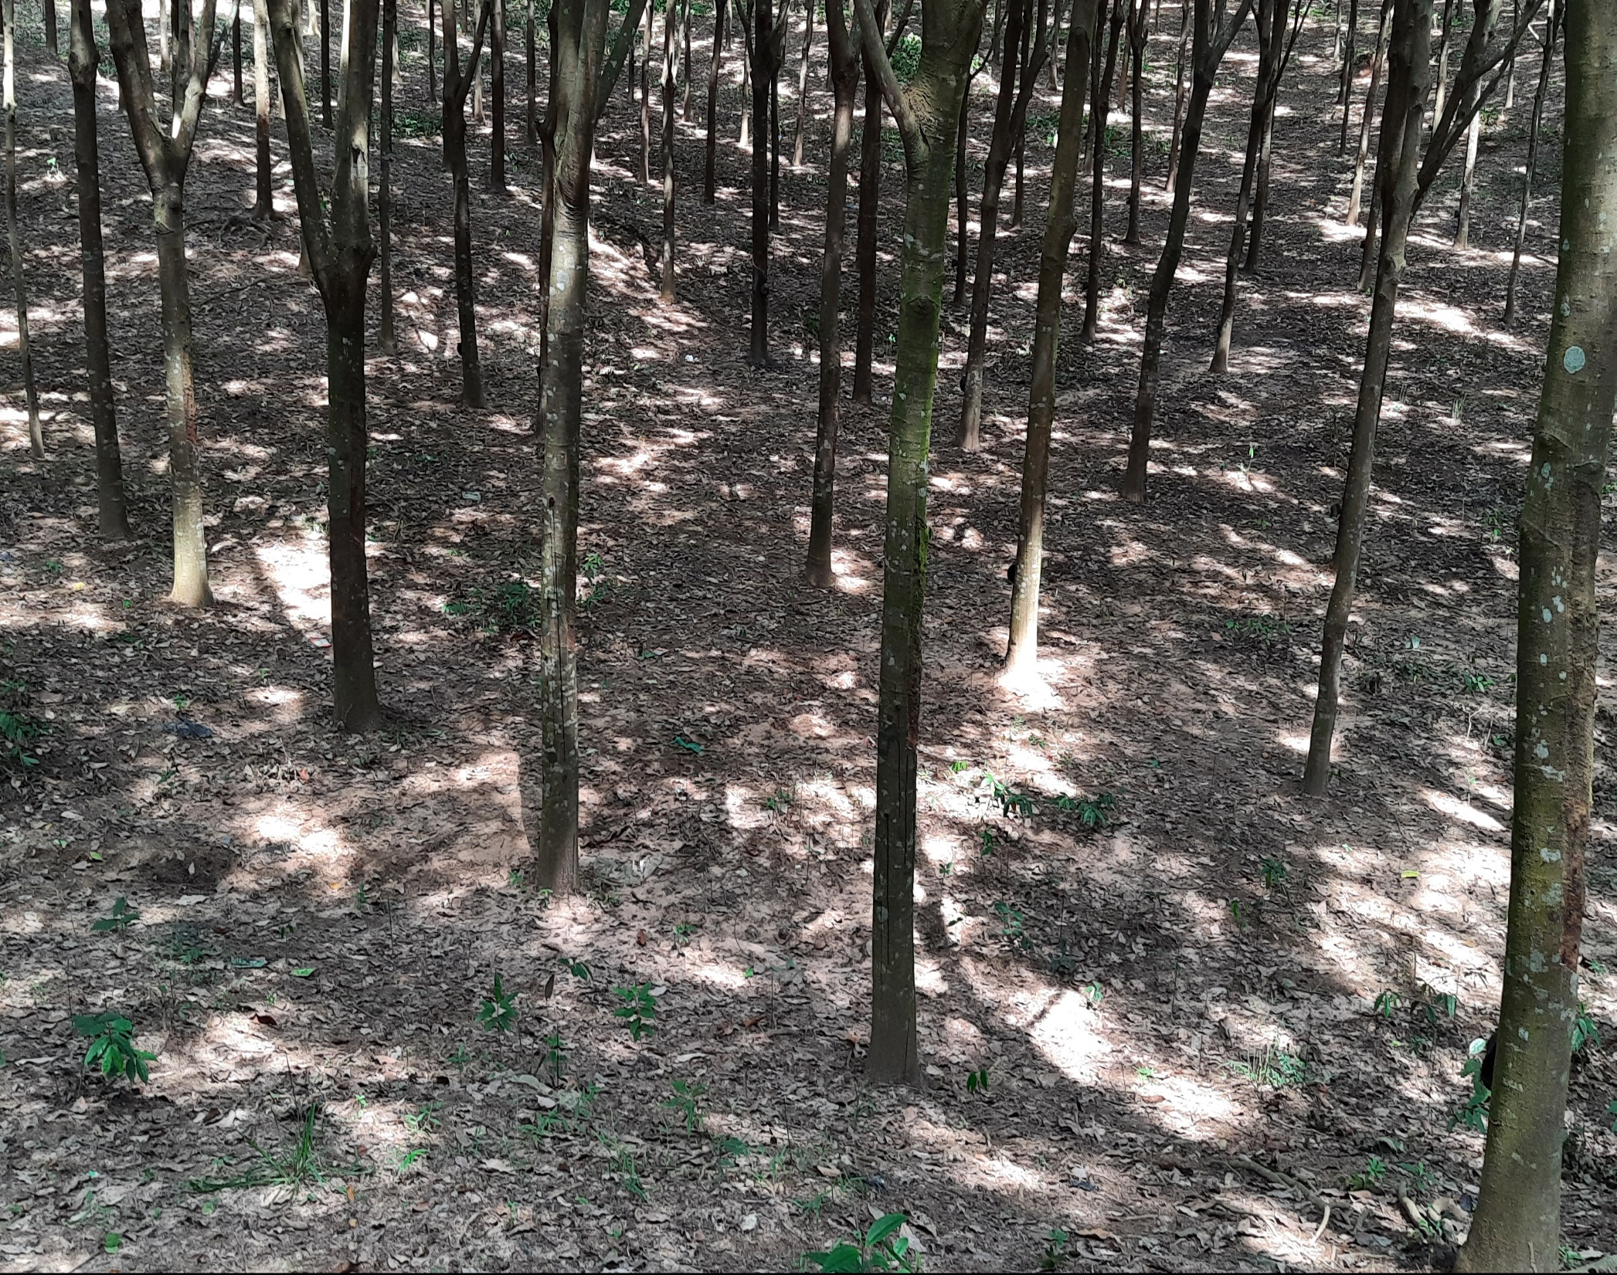
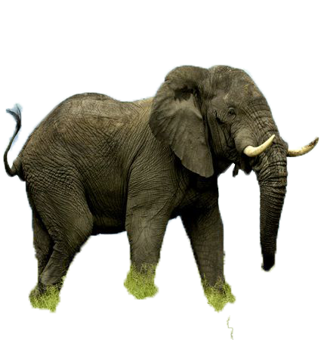
পাঠ পরিচিতি
শ্রেণিঃ পঞ্চম
বিষয়ঃ বাংলা
অধ্যায়ঃ ৪
হাতি আর শিয়ালের গল্প
পাঠঃ ১
পাঠ্যাংশঃ সে অনেক অনেক ------দারুণ তিরিক্ষি।
পৃষ্ঠাঃ ১৬
শিক্ষক পরিচিতি
মোঃ ফজলুর রহিম
সহকারি শিক্ষক
বেচুরহাট সরকারি প্রাথমিক বিদ্যালয়
মিরসরাই, চট্টগ্রাম।

Slide 3
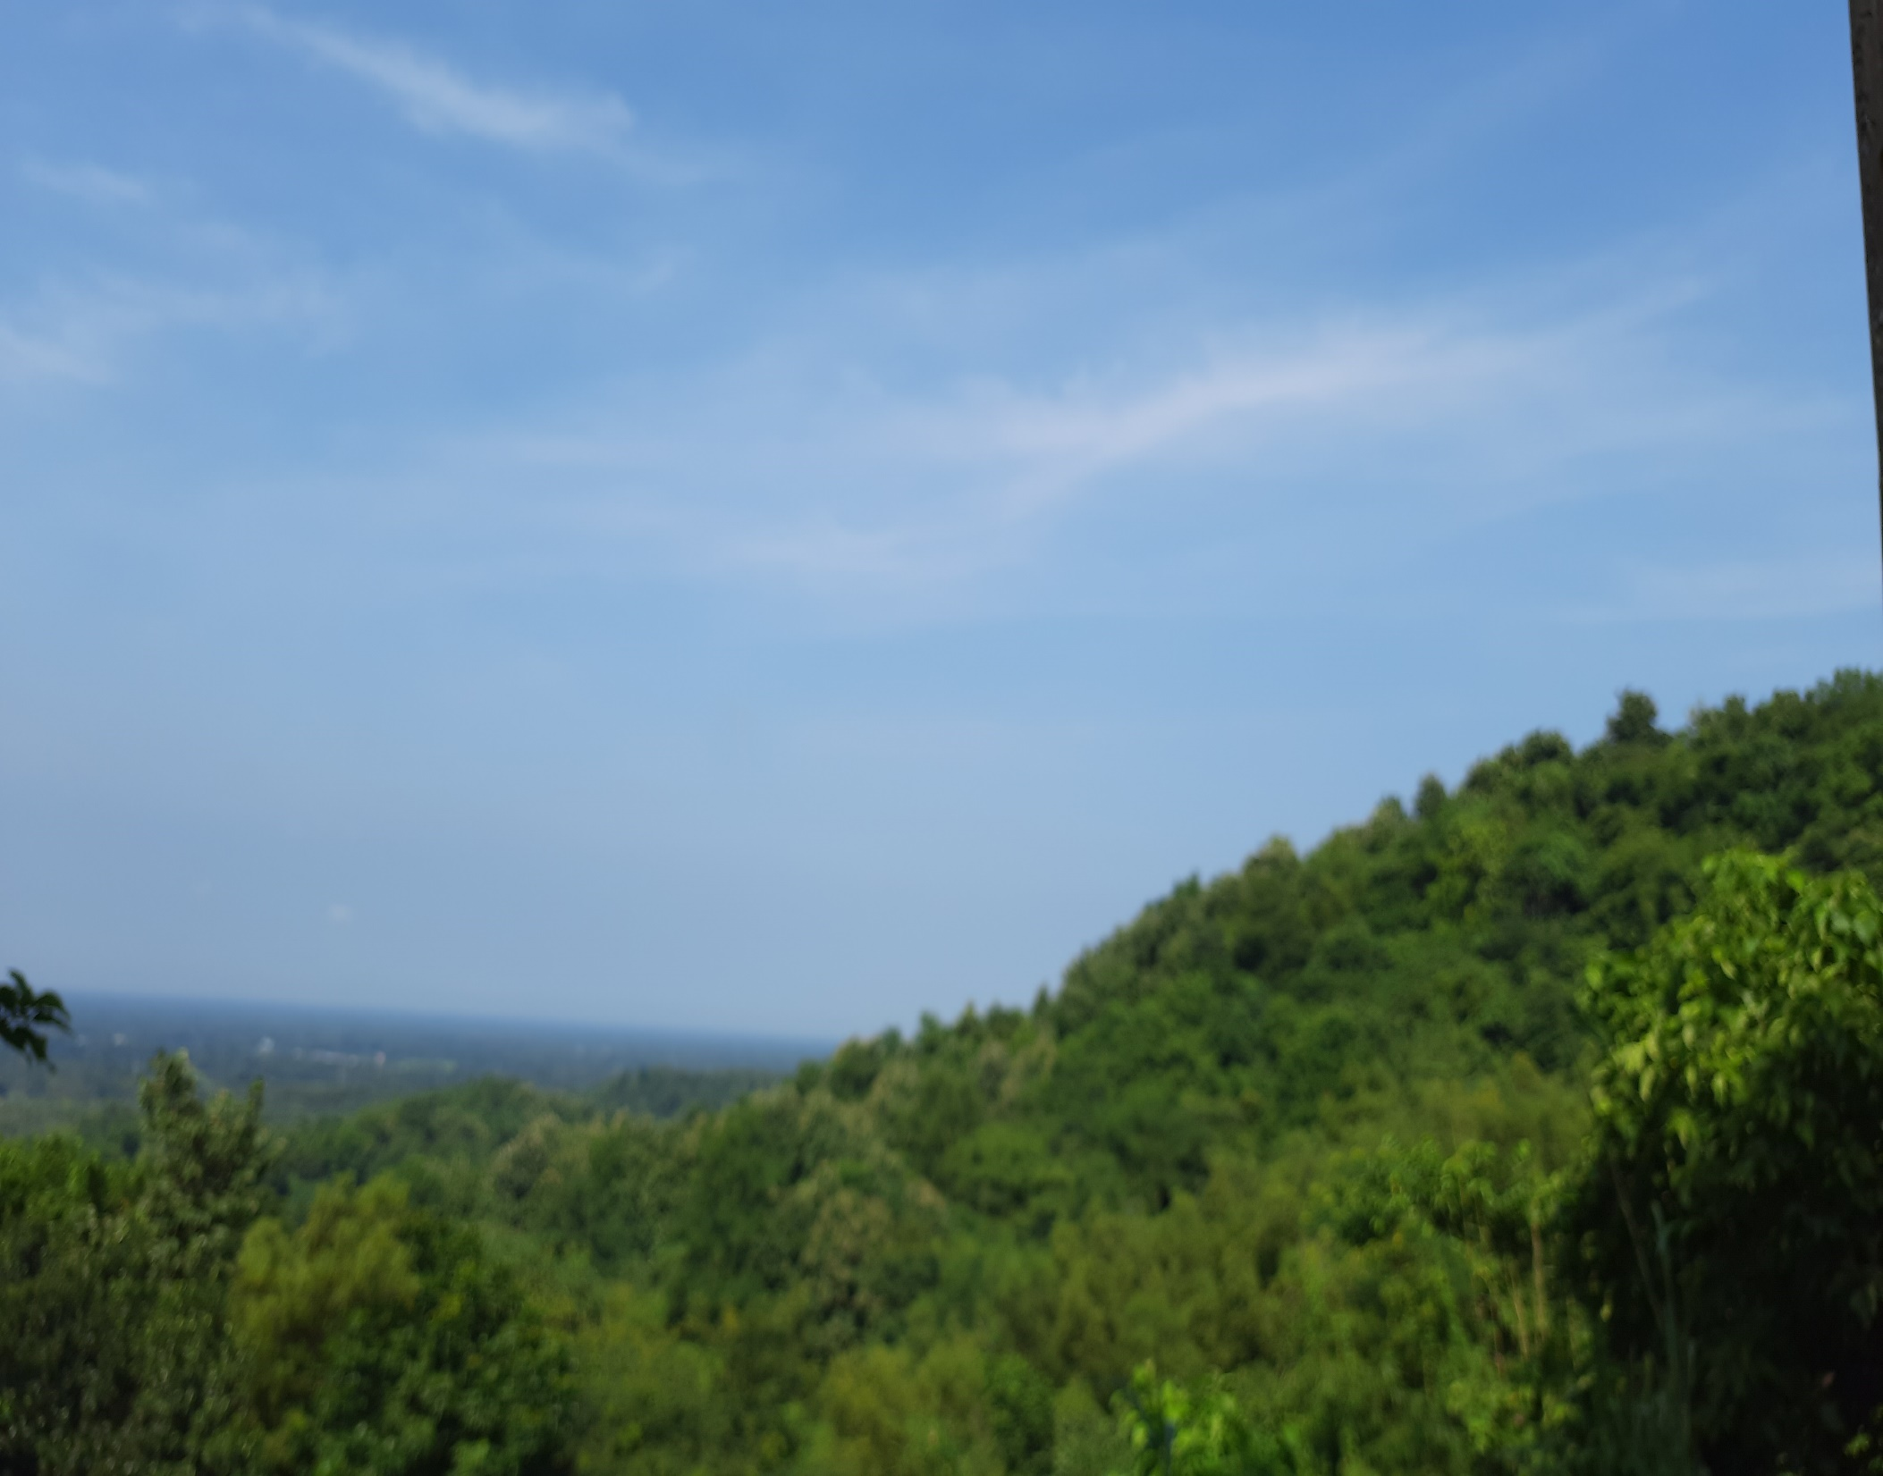
সে অনেক অনেক দিন আগের কথা। চারদিকে তখন কী সুন্দর সবুজ বন,ঝোপঝাড়। আর দিগন্তে ঝুঁকে পড়া নীল আকাশের ছোঁয়া। এরকম দিনগুলোতে মানুষেরা থাকত লোকালয়ে আর পশুরা জঙ্গলে।

Slide 4
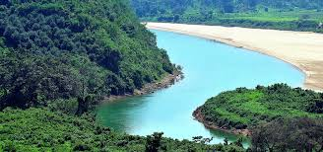
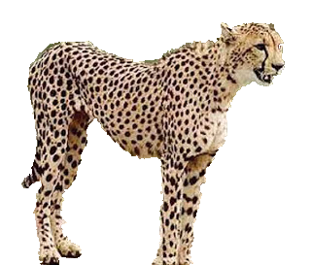
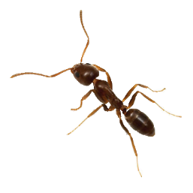
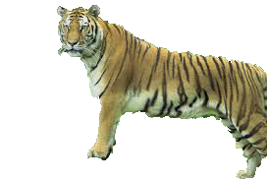
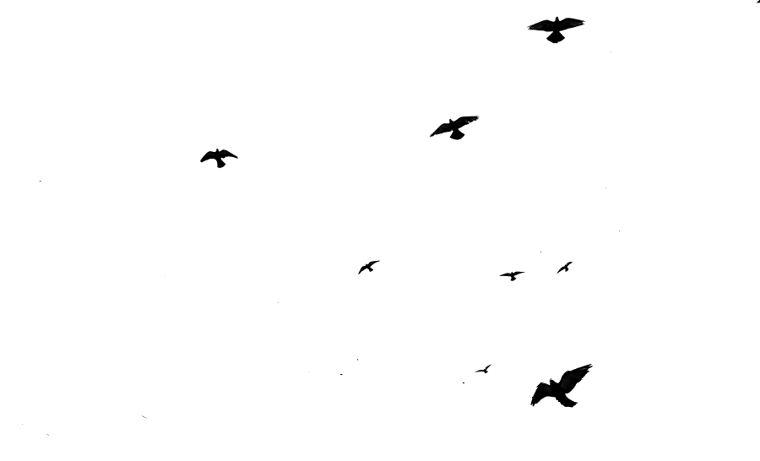
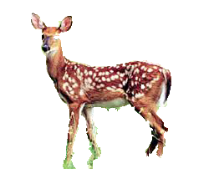
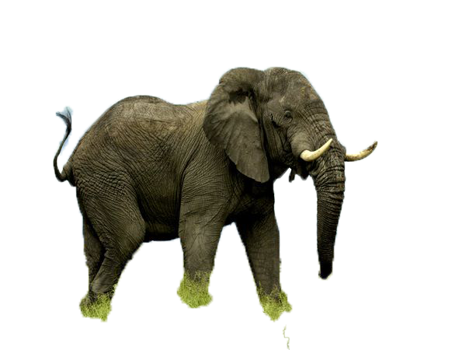
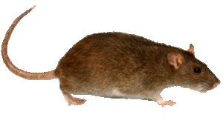
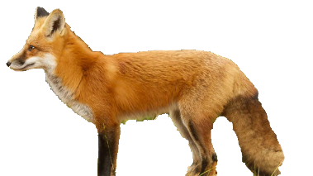
মানুষ তখন একটু একটু করে সভ্য হচ্ছে।
কী করে সবার সঙ্গে মিলেমিশে থাকা যায়, শিখছে সেইসব কায়দাকানুন। ও-দিকে বনে বনে তখন পশুদের রাজত্ব। হাজার রকমের প্রাণী, অসংখ্য পাখ-পাখালি।

Slide 5
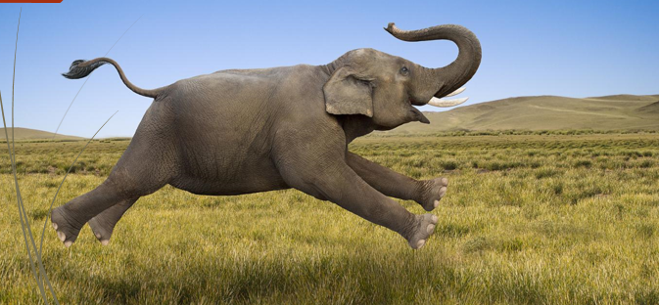
বেশ শান্তিতেই কাটছিল বনের পাখি আর প্রাণীদের দিনগুলো। কিন্তু একদিন হলো কি , তাড়া খেয়ে মস্ত একটা হাতি এই বনে ঢুকে পড়ল।

Slide 6
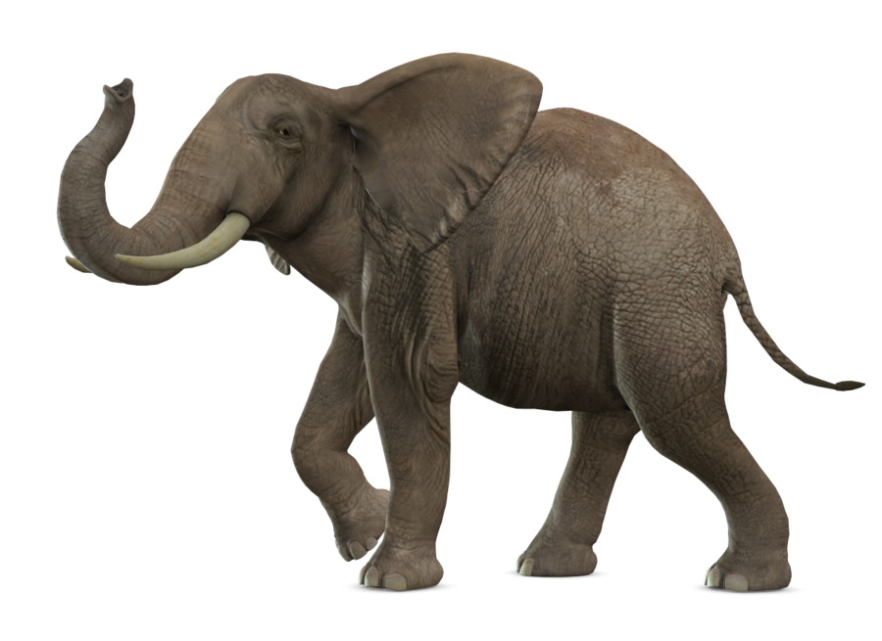
হাতিটার সে-কী বিশাল শরীর। পাগুলো বটপাকুড় গাছের মতো মোটা। শুঁড় এতটাই লম্বা যে , আকাশের গায়ে গিয়ে বুঝি ঠেকবে।

Slide 7
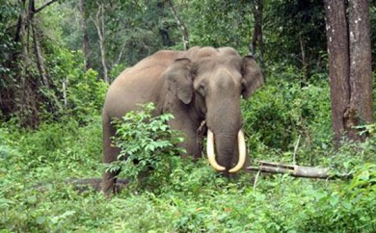
তার গায়েও অসীম জোর। এই শরীর আর শক্তি নিয়েই তার যত অহংকার। মেজাজটাও দারুণ তিরিক্ষি।

Slide 8
নতুন শব্দ
সভ্য
সুশীল
কায়দাকানুন
নিয়মকানুন
অসীম
অনন্ত
তিরিক্ষি
খারাপ মেজাজ

Slide 9
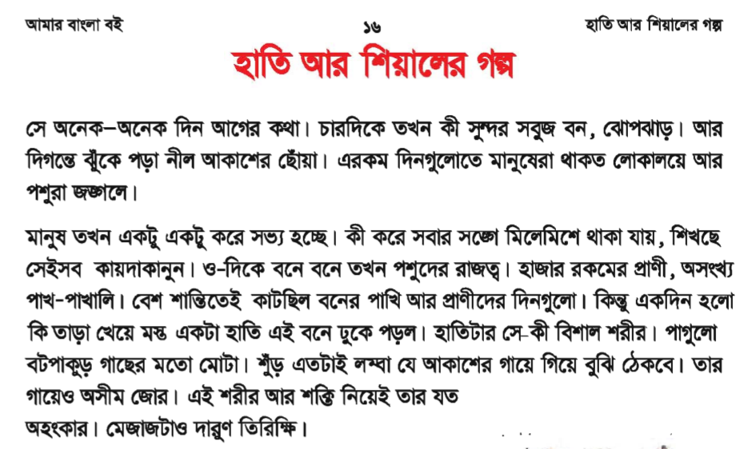

Slide 11
যুক্তবর্ণ
ন্দ ন দ
ঙ্গ ঙ গ
ক্ষ ক ষ
ম্ব ম ব

Slide 12
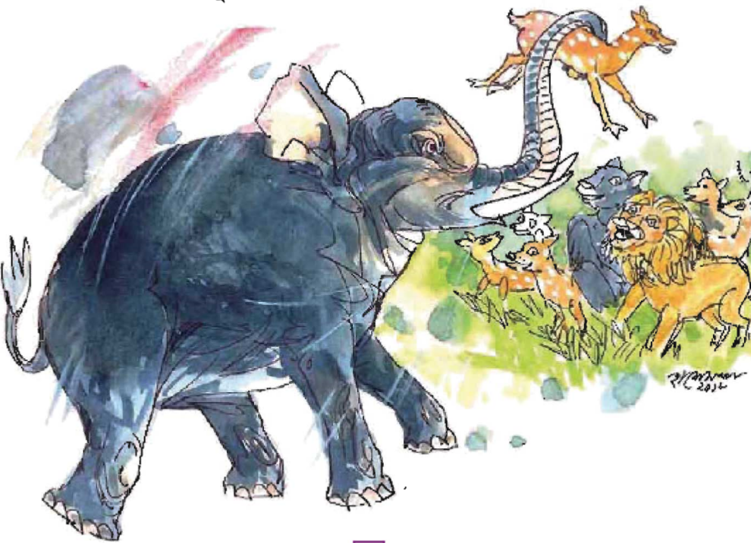
রূপকথা

Slide 13
বাড়ির কাজ
হাতি সম্পর্কে ৫টি বাক্য লিখ।

Slide 14
ধন্যবাদ

